Slide 1



REDE DE ALERTA DOS EVENTOS CRÍTICOS EXTREMOS E PROTOCOLO DE AÇÃO

Slide 2
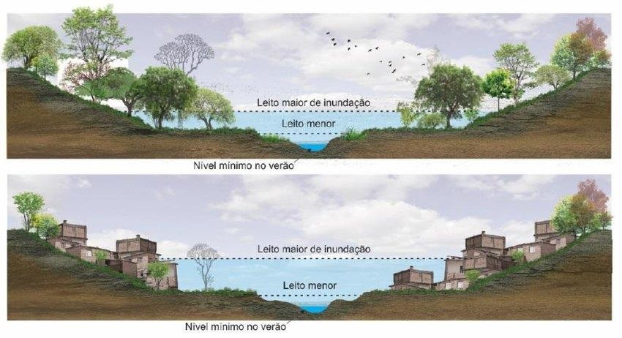
Padronização de conceitos
Leito menor;
Leito maior.

Slide 3
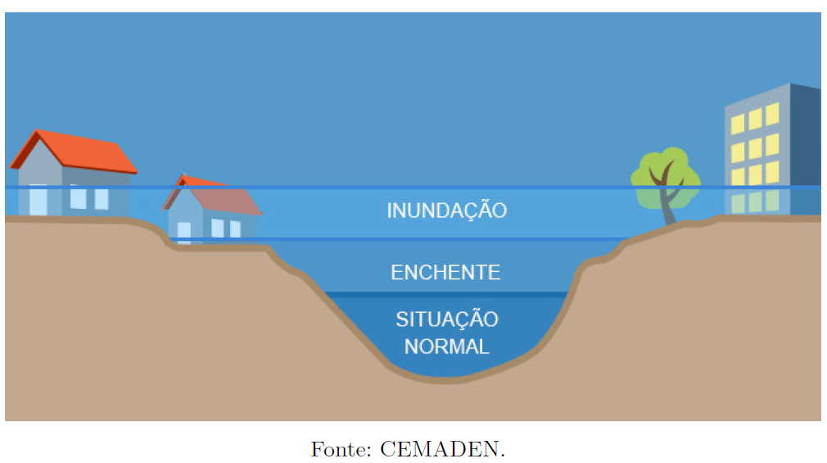
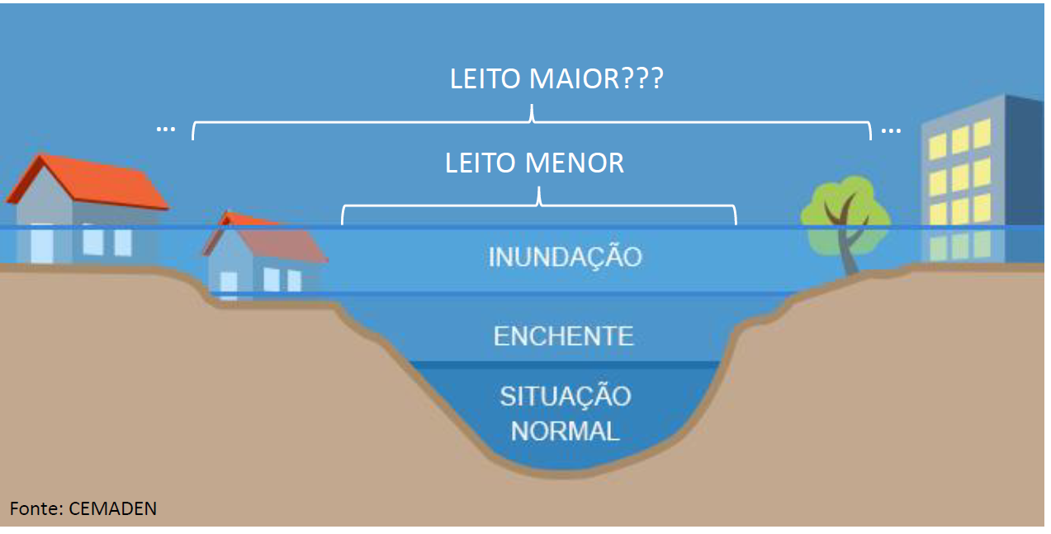
Padronização de conceitos
Enchente ou cheia X Inundação

Slide 4
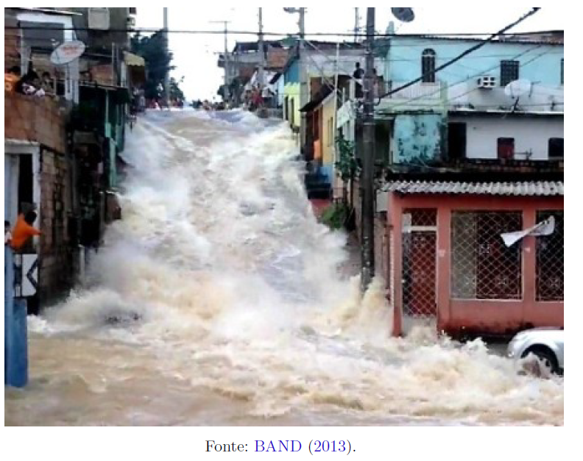
Padronização de conceitos
Alagamento: acúmulo momentâneo de águas;
Enxurrada: escoamento superficial concentrado, que pode ou não estar associado a processos fluviais.

Slide 5
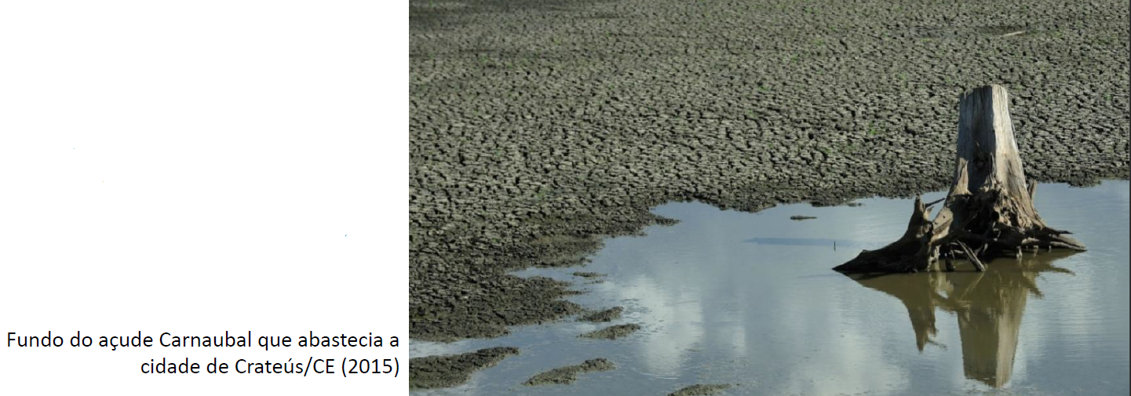
Padronização de conceitos
Estiagem (período seco): período de baixa ou ausência de pluviosidade;
Escassez hídrica: situação de baixa disponibilidade de água.

Slide 6
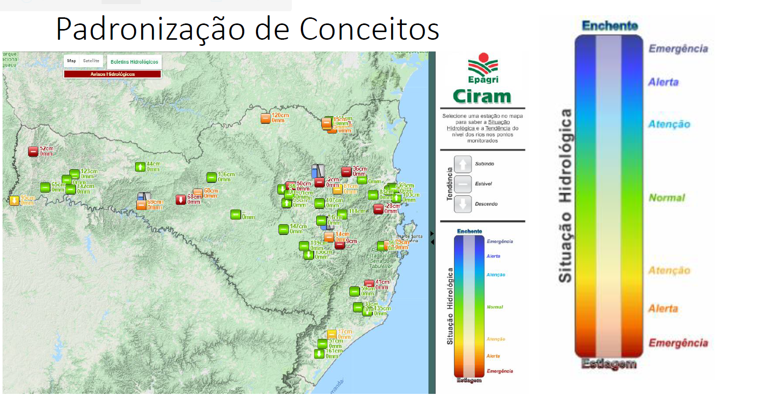
Cotas de referência
Cota de transbordamento;
Cota de emergência;
Cota recorde;
Cota de alerta;
Cota de atenção;
Cota de estiagem.

Slide 7
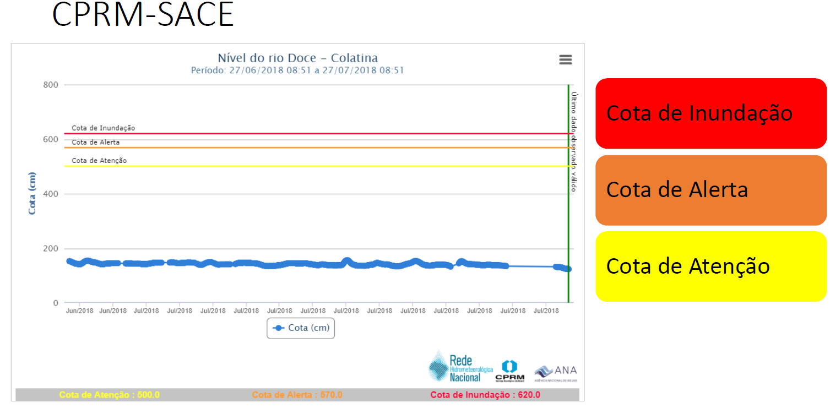
Sistemas de alerta

Slide 8
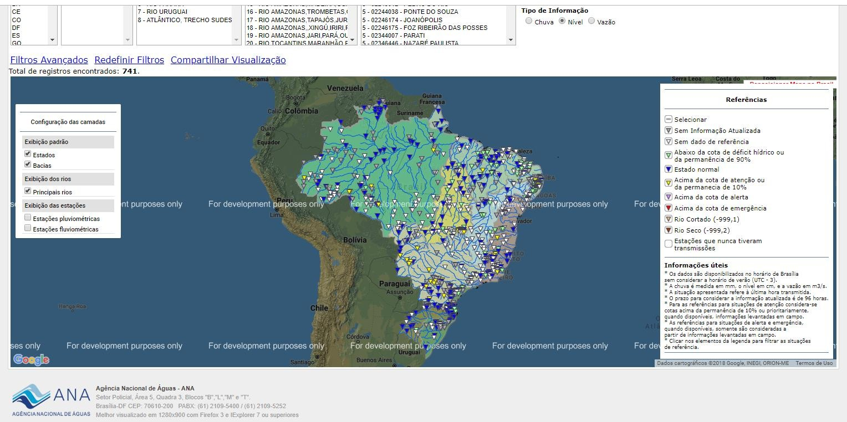
Exemplo: Gestor PCD ANA

Slide 9
Para quê uma cota de alerta/referência?
Vou mostrar o quê?
Para quem?
Que ações serão tomadas?

Slide 10
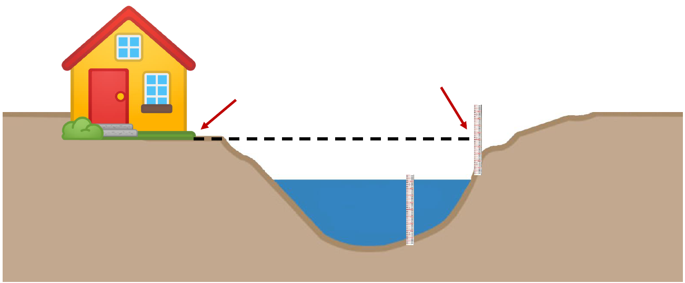
Inundação
Cheia média anual;
Investigação de campo: marcas de cheia;
Histórico de desastres da Defesa Civil;
Cotas estatísticas;
Para trabalhar com inundações, data e hora são importantes.

Slide 11
Seca
Vazão mínima média;
Faixas operativas para reservatórios;
Tarifas diferenciadas para uso da água dependendo da criticidade da quantidade de água armazenada;
Para secas, data e hora são menos significantes, aqui pode-se trabalhar em escala diária, semanal etc.

Slide 12
Das cotas de alerta (metodologia)
Dados de campo são SIGNIFICATIVAMENTE MELHORES que estudos
estatísticos no caso de inundações.
Para beber água limpa, beba direto da fonte.
O dado de campo!
Estatística é uma saída por vezes mais fácil, que pode ser usada em caso de falta de dados locais, o que não é raro no Brasil, mas nunca será tão boa quanto um dado confiável de campo.

Slide 13

Pronto! Cotas de referência definidas!
Pronto o quê?

Slide 14

As águas do rio atingiram a cota de referência, o que devo fazer?
Protocolo de Ação

Slide 15
Protocolo de Ação
Protocolo é um registro de atos oficiais.
O protocolo de ação é um “check list” rápido do que deve ser feito
em caso do rio ou reservatório atingir alguma cota de referência.
O estado é livre para decidir o que quer da Sala de Situação. Não
há uma “receita infalível” para todos os casos.
Se há uma, duas, três ou cinco cotas de referência, espera-se uma ação diferente esperada para o atingimento de cada uma.

Slide 16
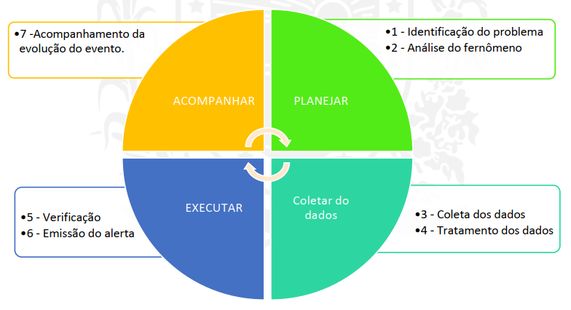
POP

Slide 17
Protocolo de Ação – Conteúdo
O que fazer?
  Exemplos: emitir alerta, fazer um relatório/boletim, passar de acompanhamento semanal para diário...
Quando? Quem?
  Exemplos: antes do evento, depois do evento, após o evento, quem deve escrever o relatório, quem liga para a Defesa Civil (se for o caso)...

Slide 18

Contextualização do problema.
Que dados serão utilizados? (chuva, cotas, vazões, precipitação grid, previsões etc.).
Qual a fonte dos dados?
Qual a periodicidade de
atualização da informação?
Qual o meio de disseminar a informação?
Estudos

Slide 19

Enviar alertas aos quatro ventos...
Estratégia eficaz?

Slide 20
Protocolo de Ação

Slide 21
Protocolo de Ação
Escrito
Instruções claras
Definição de prioridades
Não prolixo
Disponível

Slide 22
Recapitulando... Protocolo de Ação
Escrito
Instruções claras
Definição de prioridades
Não prolixo
Disponível

Slide 23
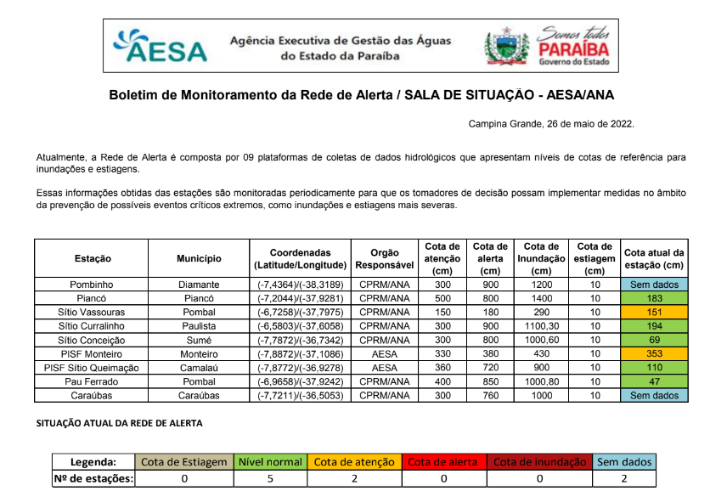
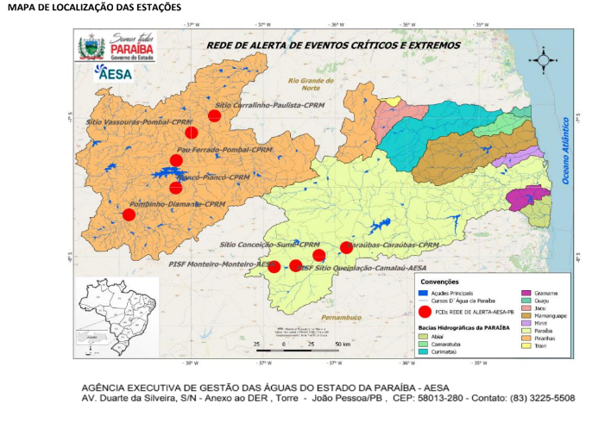

Slide 24
Obrigado(a)!
André Velozo
Geógrafo – Tec. em recursos hídricos - AESA
andrevelozo@aesa.pb.gov.br (+55)(83) 99999-1669
Gustavo Fernando Santos
Eng. San. e Ambiental – Tec. em recursos hídricos - AESA
gustavo@aesa.pb.gov.br (+55)(83) 98745-8807

